Slide 1


FINGER
CHAIN
2012105030 김정훈
2012105030 나준엽
2012097125 이익행
2012105030 이승혁
2012105030 윤재호

Slide 2
목차
과제 설명
조원 역할
진행 상황
과제 난점
향후 계획
Q&A

Slide 3
과제 설명

Slide 4
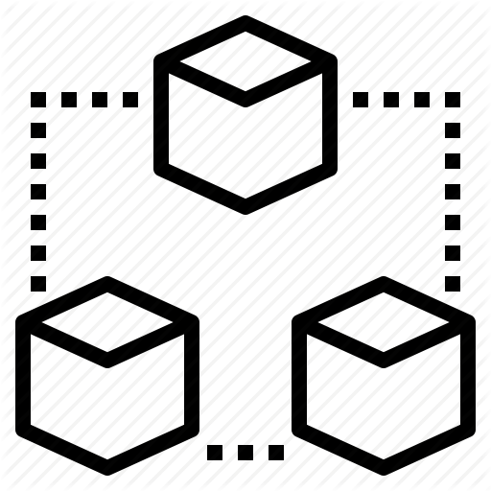
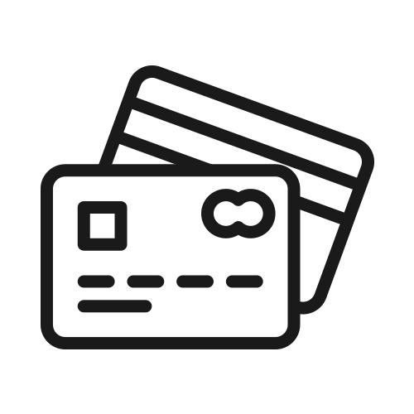
+
=
블록체인
결제시스템
지문결제

Slide 5
조원 역할

Slide 6
윤재호
나준엽
서버운영
App개발
Docker
Node.js
팀장
김정훈
Hyperledger Fabric
이승혁
UI설계
하드웨어(지문 센서)
이익행
디자인

Slide 7
진행 상황

Slide 8
S/W
- Android App 초기 UI모델 디자인 구현
- Android App 과 Node.js간 JSON 파일 형식 Message 통신 Test 완료
- 사용자 생성 및 거래 장부(Ledger)를 Block화하여 저장하는 Chain code 완성
아두이노를 이용하여 PC와 지문인식 센서 연동 완료
지문조합 등록 및 파일 형태로 저장 기능 구현중
안드로이드 스마트폰의 지문인식 센서 활용 예정
H/W

Slide 9
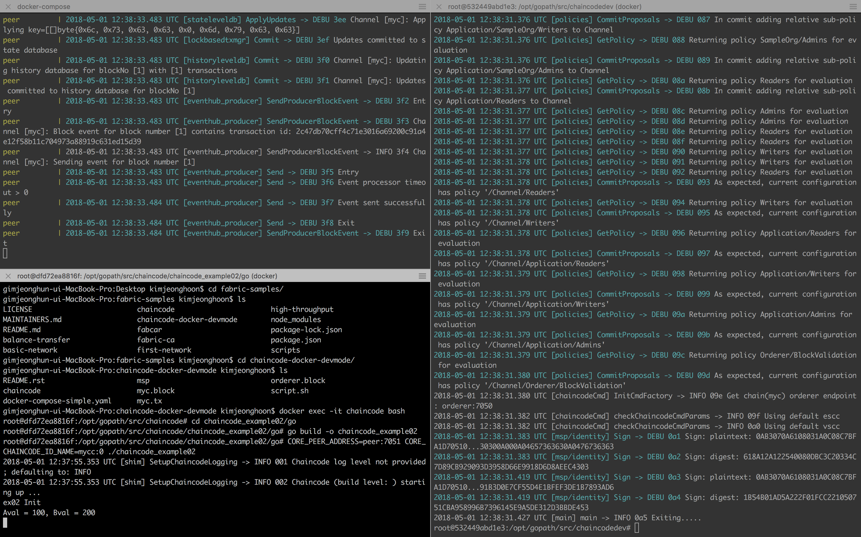

Slide 10
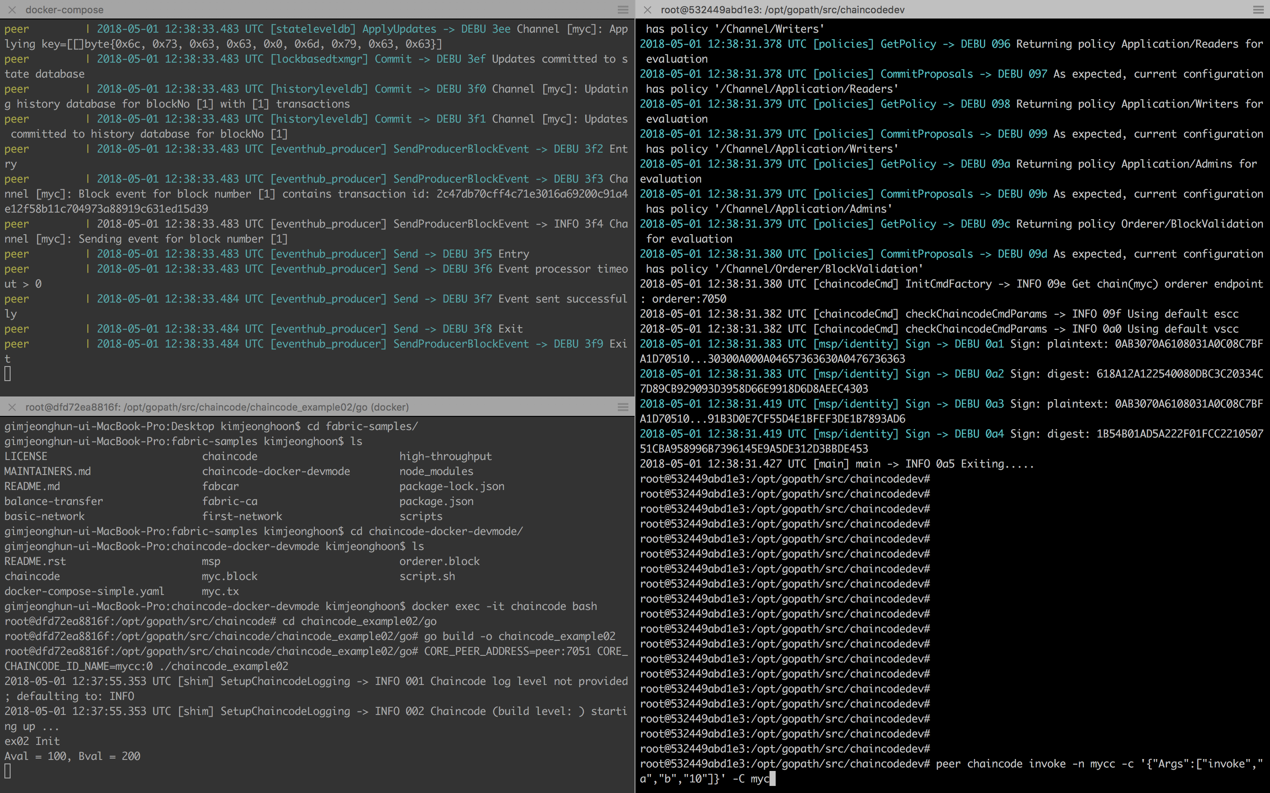

Slide 11
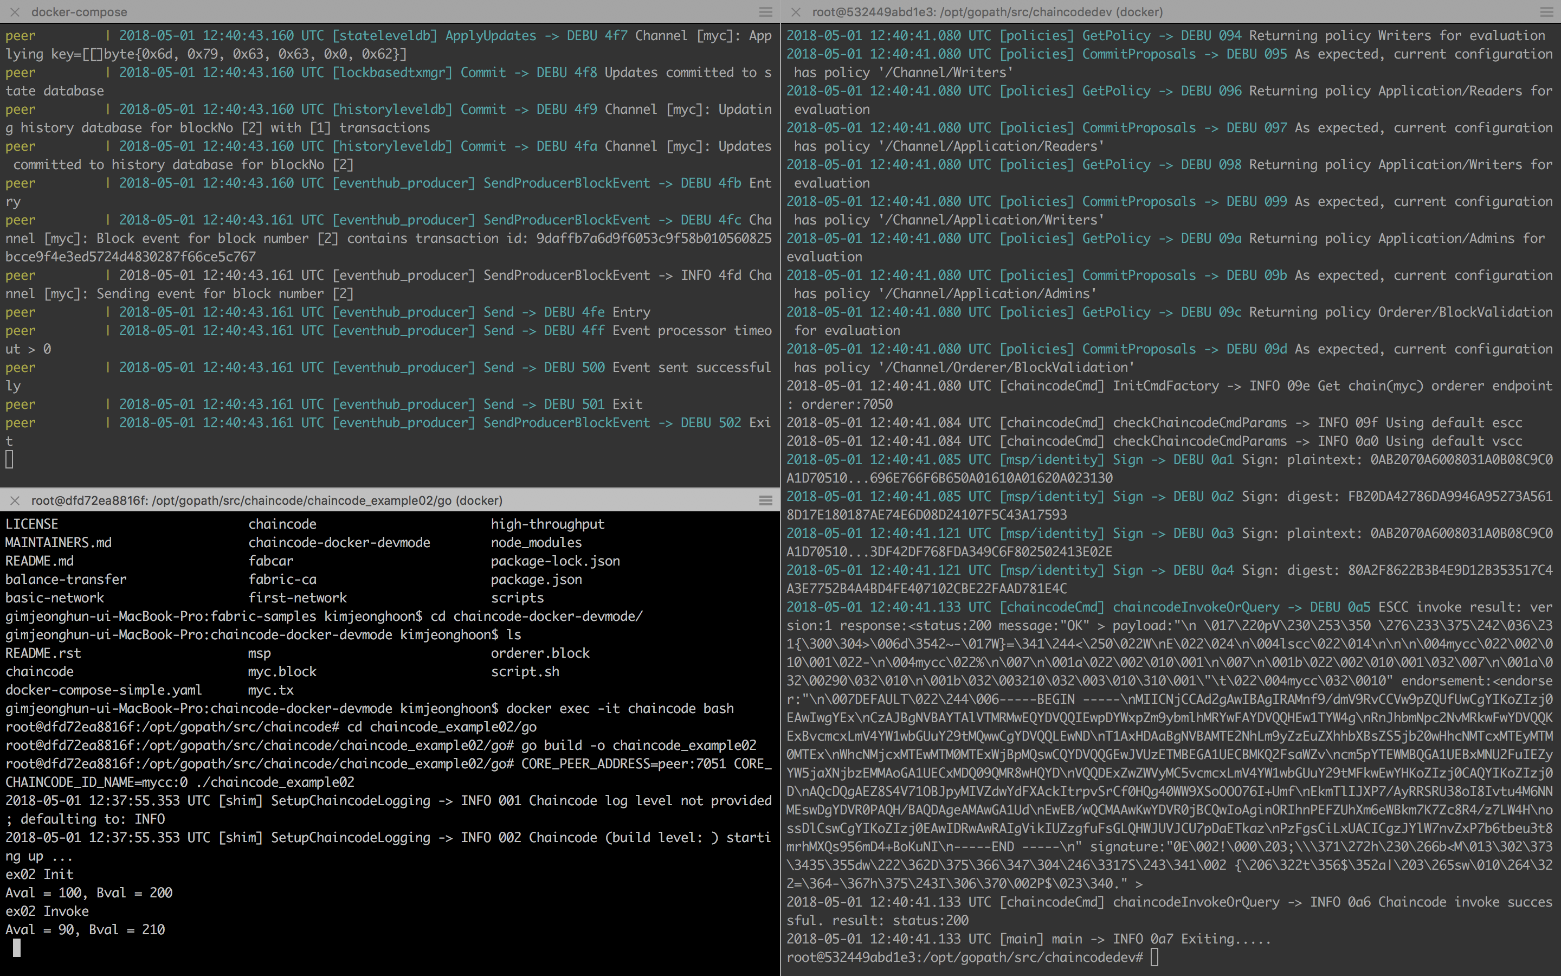

Slide 12
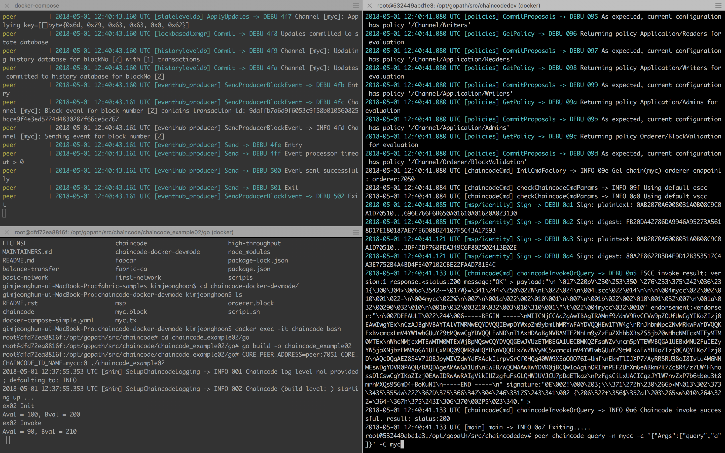

Slide 13
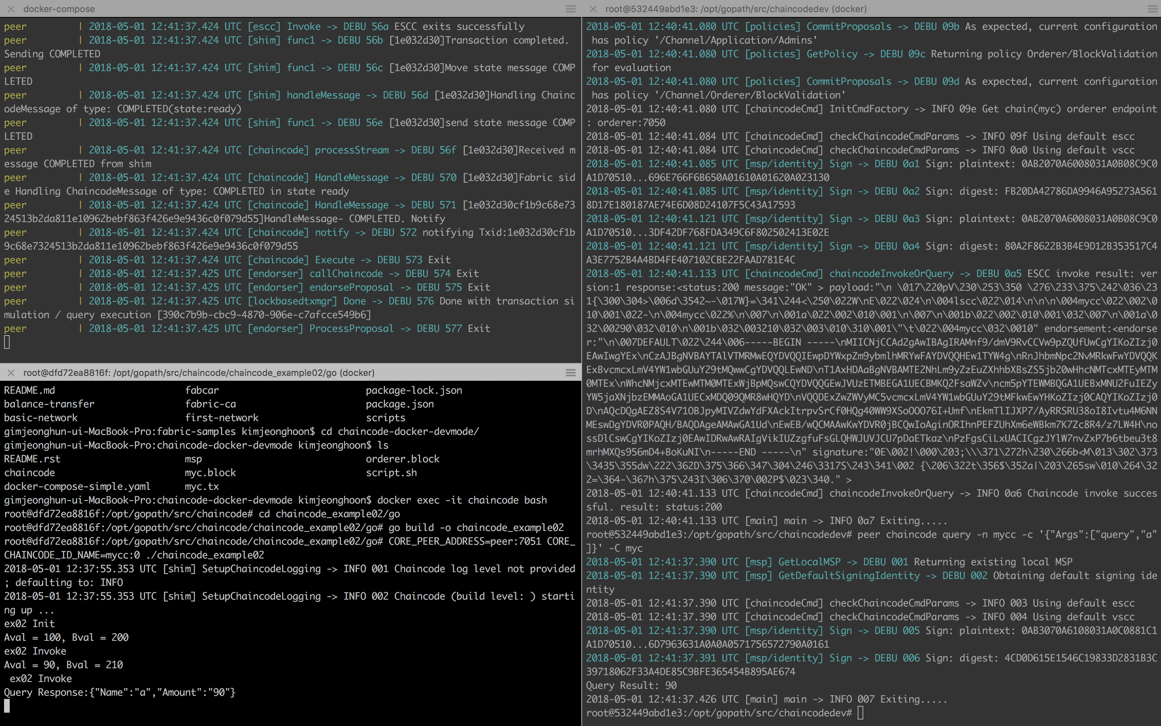

Slide 14
과제 난점

Slide 15
S/W
여러 Platform간 version차이로 인해 호환성의 문제.
생소한 Platform을 활용하기 위해 공부하는 기간이 길었음.
H/W
안드로이드 스마트폰의 지문인식 센서로 추출한
지문 데이터와 아두이노로 추출한 데이터의
호환성 파악이 필요함

Slide 16
향후 계획

Slide 17
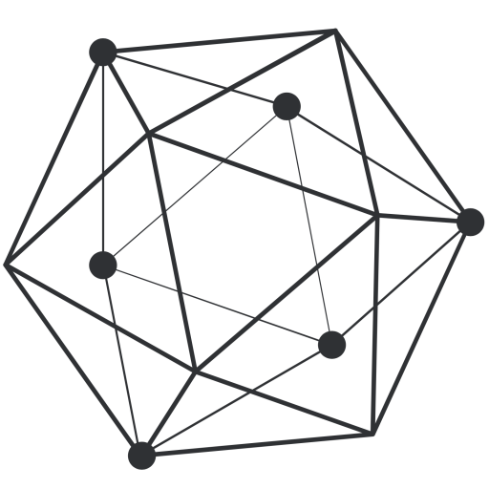


구성된 Chaincode를 Local에서 뿐만 아니라 Docker Composer를 통해 HyperLedger Network와 통신
지문인식 센서와 Arduino의 통신을 통해서 지문 Data를 받아오고, 그 Data를 BlockChain에 저장
Android Application과 연동해서 지문을 등록하고, 지문을 등록한 사용자가 자신의 거래내역을 볼 수 있도록 구현

Slide 18
Q&A

